Slide 1
Тема урока: «Семейный бюджет».
Муниципальное бюджетное общеобразовательное учреждение –
средняя общеобразовательная школа № 10 г. Орла
Учитель: Феофанова Т. Ю.

Slide 2
Тип урока: комбинированный
Цели деятельности учителя:
Образовательные: создать условия для ознакомления учащихся с понятием «семейный бюджет»; закрепления понятий «бюджет», «доходы», «расходы», «налоги», «денежные единицы».
Развивающие: способствовать развитию познавательного интереса, речи, логического мышления учащихся; овладению практическими навыками распределения семейного бюджета.
Воспитательные: содействовать воспитанию мотивации к учению, экономного отношения к семейному бюджету, чувства милосердия, умений выслушивать мнения товарищей, работать в группах и в коллективе.
Формируемые УУД:
Познавательные
-умение пользоваться добытой информацией в практических целях,
-умение делать выводы на основе анализа информации;
Регулятивные:
-высказывать своё мнение на основе работы с учебным материалом,
-оценивать учебные действия в соответствии с поставленной задачей,
-осуществлять познавательную и личностную рефлексию.
Коммуникативные:
-умение слушать и понимать других,
- оформлять свои мысли в устной и письменной форме,
-умение работать в группе.
Личностные:
-умение высказывать своё отношение к рассматриваемым фактам, выражать свои эмоции,
-формирование мотивации к обучению и целенаправленной познавательной деятельности,
-формирование осознанного понимания значения семьи в жизни человека и общества, уважительного и заботливого отношения к членам семьи, принятия ценностей семейной жизни.

Slide 3
Планируемые результаты
Предметные: обучающие получат возможность анализировать бюджет семьи, работать с дополнительными источниками, высказывать собственное мнение, суждение.
Личностные: сохраняют мотивацию к учебной деятельности, проявляют интерес к учебному материалу по вопросу семейного бюджета, выражают положительное отношение к процессу познания, адекватно понимают причины успешности или неуспешности учебной деятельности.
Метапредметные:
Познавательные: выявляют особенности и признаки изучаемых объектов, приводят примеры для доказательства выдвигаемых положений.
Коммуникативные: взаимодействуют в ходе совместной работы, ведут диалог, участвуют в дискуссии, принимают другое мнение и позицию, допускают существование различных точек зрения.
Регулятивные: прогнозируют результаты усвоения изучаемого материала, принимают и сохраняют учебную задачу.
Формы работы: фронтальная, индивидуальная, групповая, в парах.
Ресурсы: карточки для работы в группах и парах; картинки с персонажами; таблички со словами (на доску); нэтбуки, тесты, презентация к уроку, толковый словарь Даля.
Словарь: бюджет семьи, доходы семьи, расходы семьи.

Slide 4
Ход урока
I. Организационный момент. (до 1 минуты)
II. Проверка домашнего задания. (3 минуты)
– О чём мы говорили на прошлом уроке окружающего мира? (О государственном бюджете.)
– Что такое государственный бюджет? (Это план расходов и доходов государства.
- Зачем нужен государственный бюджет страны? (Чтобы вести учет всех денег)
– Как называются деньги, которые поступают в бюджет? (Доходы.)
– Как называются деньги, которые тратятся из бюджета? (Расходы.)
– Как называются платежи, которые граждане и организации обязаны вносить в бюджет государства? (Налоги.)
– На что расходуется государственный бюджет? (На образование, здравоохранение, на содержание армии и полиции, на науку и культуру, на охрану природы, на выплату пенсий и пособий.)

Slide 5
III. Введение в тему. (4 минуты)
. . . . . . . .
СЕБЮМЕДЙЖЕНЫТЙ
. . . . . .
(Семейный бюджет)

Slide 7
IV. Изучение нового материала. (20 минут)
Бюджет семьи –это баланс доходов и расходов семьи.
Доходы семьи
Зарплата мамы- 13000 руб
Зарплата папы- 17000 руб.
Пенсия бабушки-8000 руб
Пенсия дедушки-8000 руб
Итого доход: 46000 руб.
Заработная плата- деньги, заработанные за труд.
Гонорар-вознаграждение по договору
Пенсии-денежное обеспечение по инвалидности, по старости, по выслуге лет.
Стипендии-денежное пособие, которое выдается в учебном заведении.

Slide 9
На питание на 1 человека потребуется – 4000 руб
На проезд-4000 руб
Коммунальные платежи-7000 руб
Одежда, лекарства, плата за дополнительные кружки и секции-5000 руб
Итого расход: 40000 руб
Доходы- 46000 руб
Расходы- 40000 руб
Остается-6000 руб
V. Физкультурная минутка. (до 1 минуты)
Кот наплакал, на вес золота, бешеные деньги, заоблачные цены, за бесценок, по божеской цене, не подступиться, как задаром, цена кусается, не по карману, слишком накладно, по сходной цене, влетит в копеечку, за грош, с Гулькин нос, цена кусается, бьет по карману.
(Дорого – прыгаем вверх, дёшево – прыгаем на корточках).

Slide 10
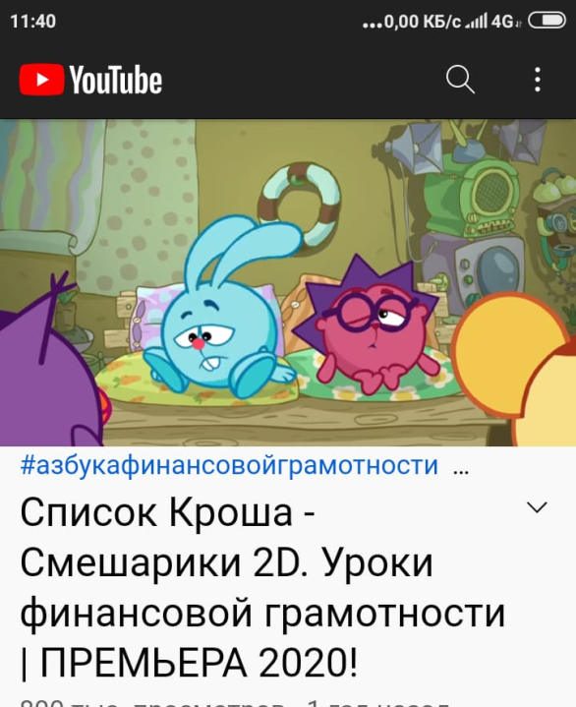
VI. Практическая работа. (Работа в группах.)-4 минуты
Задание для 1 группы на карточке: посчитайте, сколько денег семья Ивановых израсходовала в июне.
Коммунальные услоги- 7000 руб, питание на 1 человека- 5000, проезд- 2000, лекарства-1000 руб. Итого:___
Задание для 2 группы на карточке: подсчитай количество израсходованных денег семьей в июле месяце:
Коммунальные услоги- 7000 руб, питание на 1 человека- 3000, проезд- 1000, лекарства-200 руб, мебель 2000 руб. Итого:______
Задание для 3 группы на карточке: подсчитай количество израсходованных денег семьей в августе месяце:
Коммунальные услоги- 7000 руб, питание на 1 человека- 7000, проезд- 5000, лекарства-2000 руб, мебель 2000 руб. Итого:______

Slide 11
VII. Закрепление изученного материала. (5 минут)
Работа с учебником (с. 75–77).
Тестовая работа индивидуально
1. Из чего складывается семейный бюджет?
а) из пенсии, стипендии;
б) из доходов и расходов;
в) из денег.
2. Деньги, которые поступают в бюджет семьи,- это.....
я) расходы;
е) проценты;
ю) доходы.
3. Авторское вознаграждение — это....
б) зарплата;
г) налог;
д) гонорар.
4.Деньги, которые тратятся из бюджета семьи, -это.......
ш) доходы;
ж) расходы;
х) прибыль.
5. Правильным ведением бюджета считается то, при котором доходы ….
е) больше расходов;
и) равны расходам;
а) меньше расходов.
6.Зарплата,пенсия, стипендия — это разные виды......
т) доходов;
п) расходов;
к) гонорара.

Slide 12
VIII. Итог урока. ( 3 минуты)
IX. Рефлексия. (до 1 минуты)
X. Домашнее задание (1 минута)

